Slide 1

“Efecto de la apitoxina sobre parámetros productivos y organometría linfoide de corderos raza Poll Dorset”
Ponce Collahuazo, Bryan Benjamín
Departamento de Ciencias de la Vida y de la Agricultura
Carrera de Ingeniería Agropecuaria
Trabajo de titulación, previo a la obtención del título de Ingeniero Agropecuario
Ing. Torres Balarezo, Rosa Jakeline
23 de agosto del 2021

Slide 2
Introducción
Antecedentes
Capacidad de utilizar pasto con poco valor nutritivo y poseer alta tolerancia a condiciones ambientales desfavorables (IICA, 2020).
La población campesina en los páramos obtienen carne, leche, lana, pieles, abonos y ganancias económicas (ANCO, 2000).
El sistema de producción más usado dentro de este tipo de ganado es el pastoreo, generalmente se realiza en pastizales naturales.

Slide 3
Introducción
Antecedentes
Existe un enfoque constante en el bienestar animal, el cuidado del medio ambiente y el uso restringido de medicamentos y la producción de un producto saludable (Mo et al., 2013).
La apitoxina posee propiedades tales como: antiinflamatorio, analgésico, hipotensor, vasomotor e inmunestimulante en el ser humano.
Se busca generar información que permita validar el uso de la apitoxina con el fin de obtener mejores resultados en el ámbito productivo y reforzar el sistema inmune de las especies de interés zootécnico.

Slide 4
Introducción
Justificación
Todo tipo de ganado cumple con un rol importante, el cual es convertir, reciclar y ser banco de nutrientes.
El Ecuador es considerado un país productivo debido a que se encuentra en una buena posición agro-ecológica.
Todos los aditivos en alimentación ecológica deben ser de origen vegetal, animal, microbiano o mineral.
Han et al. (2010)
Apitoxina 1 mg/l
Aumentó la ganancia de peso y mayor ingesta de alimento a los 28 días de edad.
Arteaga et al. (2017)
Semana 1: 2.5mg/15 l; semana 3: 3mg/20 l y semana 5: 7.4 mg/20 l.
Apitoxina incide en el desarrollo del timo, bazo y bursa.
Suplementar apitoxina para determinar su posible uso como alternativa de refuerzo del sistema inmune y mejoramiento de la producción.

Slide 5
Objetivos
General
Evaluar el efecto de la apitoxina sobre parámetros productivos y organometría linfoide de corderos estabulados raza Poll Dorset.
Específicos
Determinar el efecto de 3 dosis de apitoxina sobre parámetros productivos de corderos estabulados durante 56 días.
Analizar la organometría linfoide en largo y peso del timo y bazo de corderos estabulados durante 56 días.

Slide 6
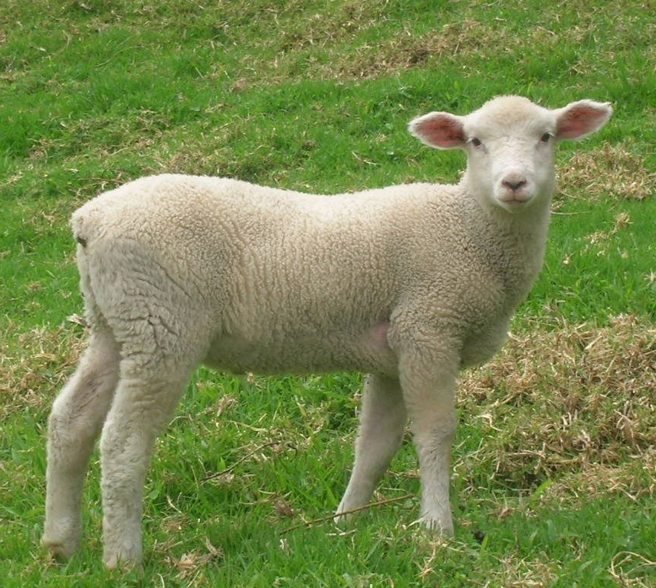
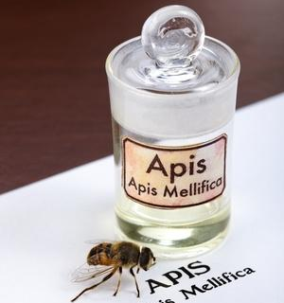
Hipótesis
H0: “Los corderos suplementados con apitoxina presentan similar conversión alimenticia y peso del bazo que los corderos no suplementados”.
H1: “Los corderos suplementados con apitoxina presentan mejor conversión alimenticia y peso del bazo que los corderos no suplementados”.

Slide 7
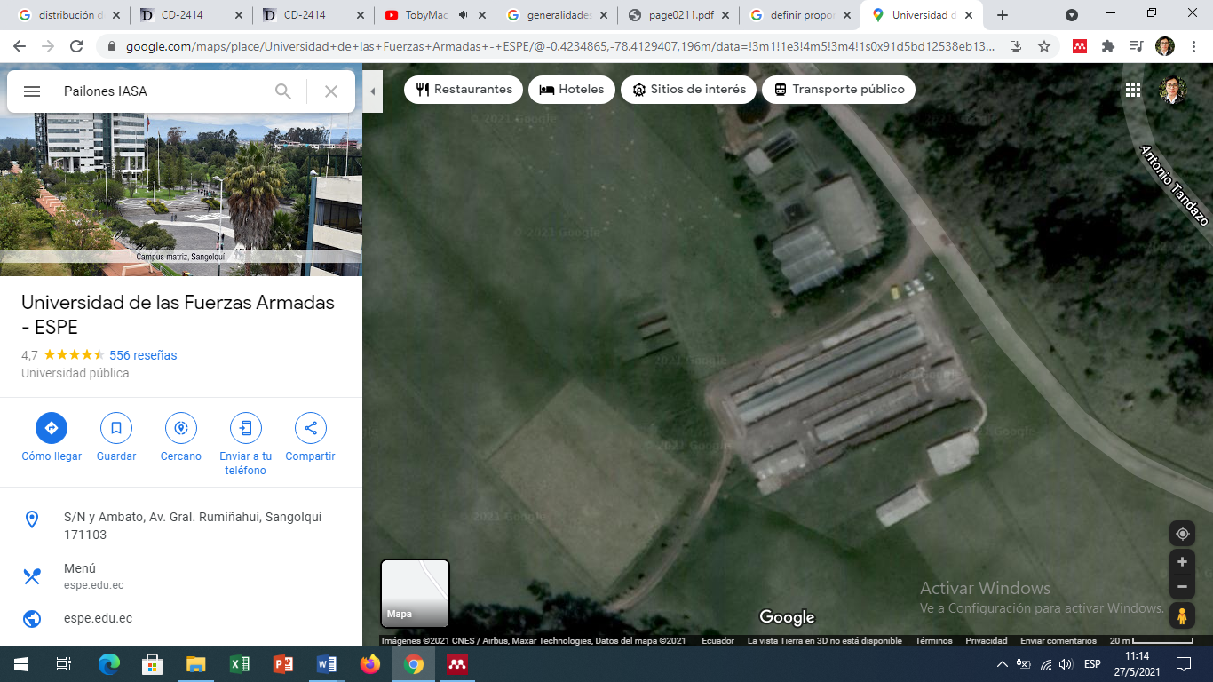
Metodología
Ubicación Política
Provincia: Pichincha
Cantón: Rumiñahui
Parroquia: San Fernando
Lugar: Proyecto Ovino de la “Hacienda el Prado” IASA I
Variables Climatológicas
Temperatura promedio: 13.89 °C.
Precipitación anual: 1285 mm
HR: 69.03%
Heliofanía: 4 – 5 horas
Figura 8
Proyecto Ovino “Hacienda El Prado”, IASA 1
Ubicación Geográfica
Longitud: 78°24’44” Oeste
Latitud: 0°23’20” Sur
Altura: 2960 msnm

Slide 8
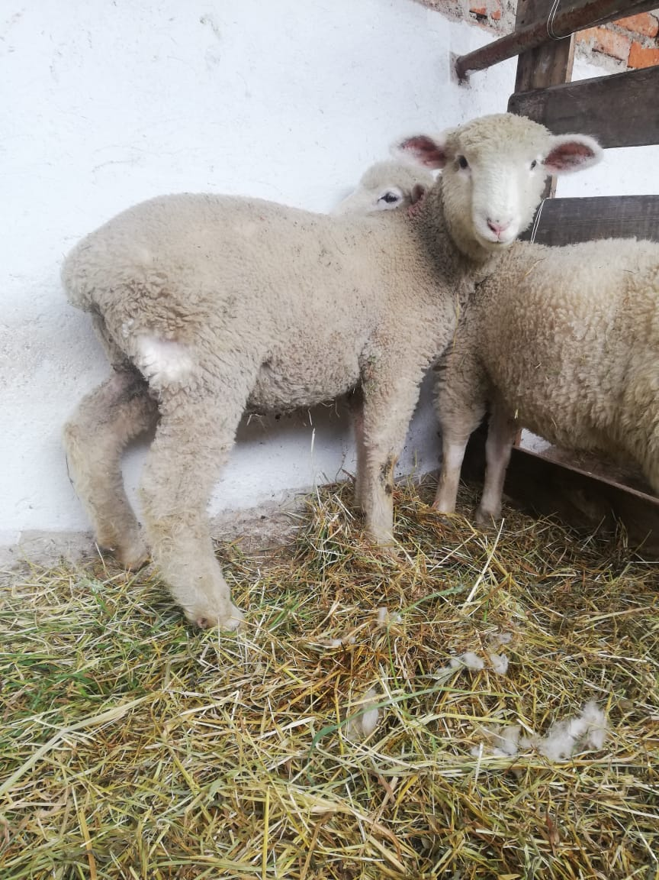
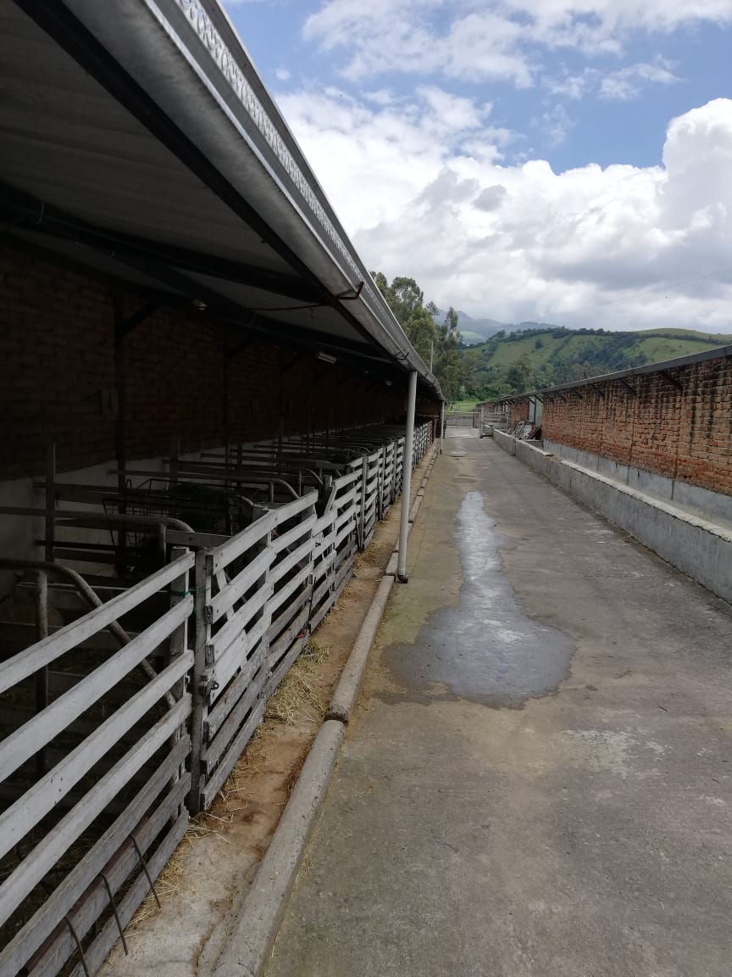
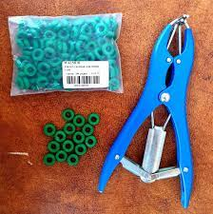
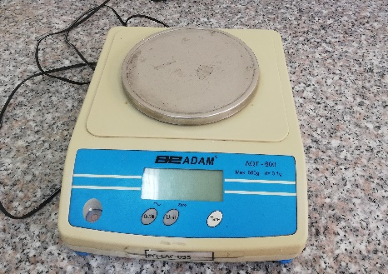
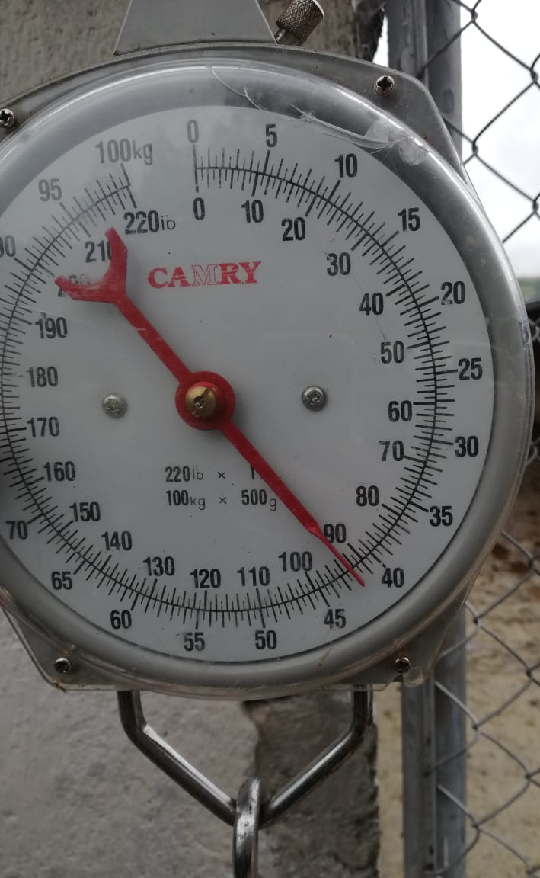
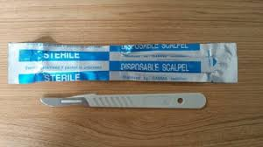
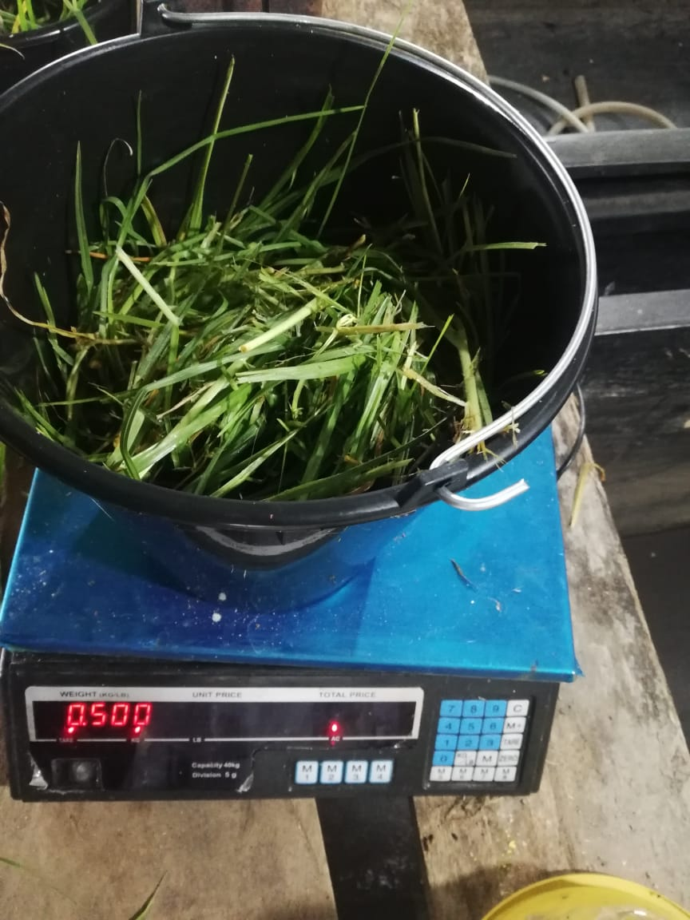
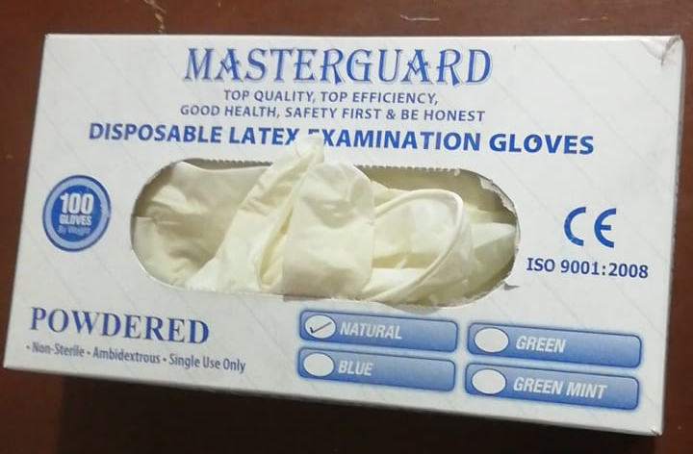
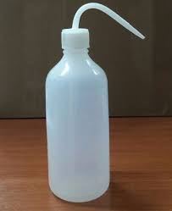
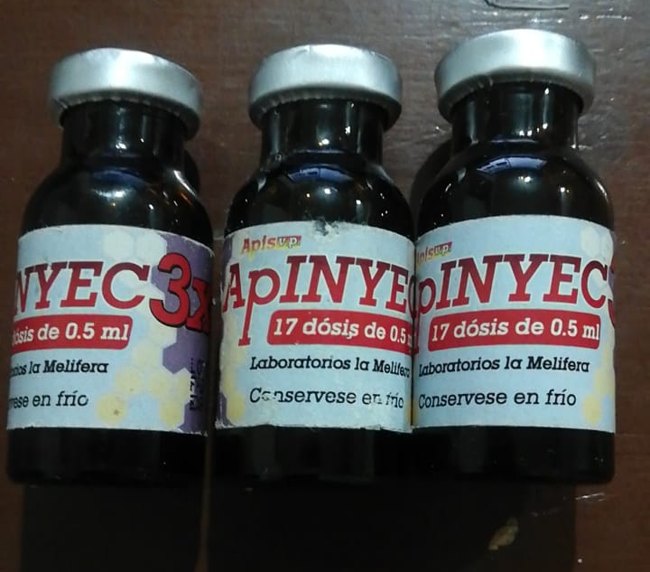

Metodología
Materiales
Biológicos | Físicos | Campo | Laboratorio

Slide 9
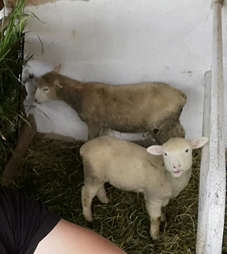
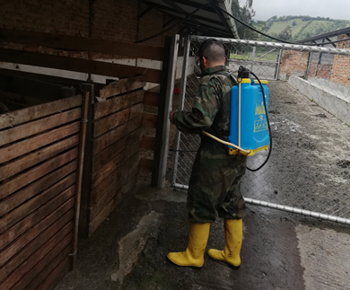
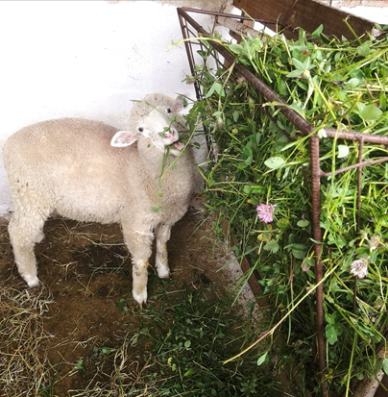
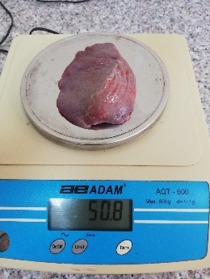
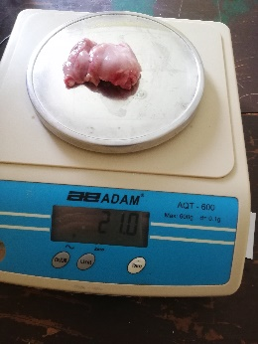
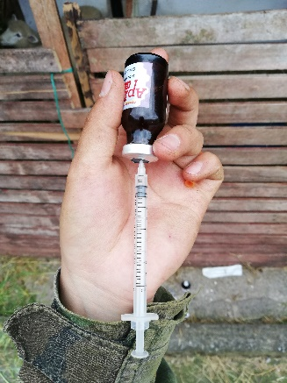
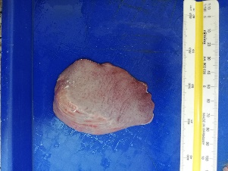
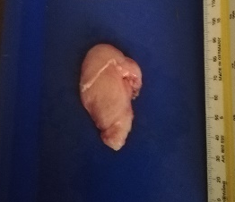
Metodología
Fase de campo |  |  | Fase de laboratorio
Selección de corderos | Limpieza y desinfección de corrales | Alimentación y suministro de tratamientos | Organometría linfoide

Slide 10
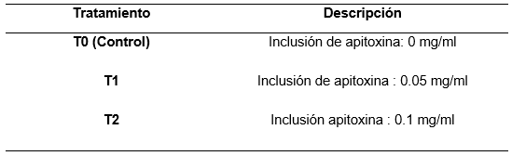
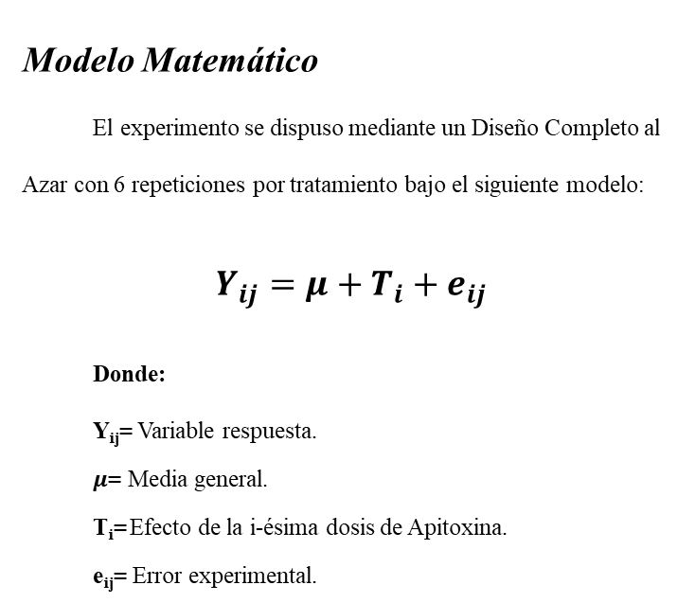
Metodología
Modelo Matemático
El experimento se dispuso mediante un Diseño Completo al Azar con 6 repeticiones por tratamiento bajo el siguiente modelo:
$$Y_{ij}=μ+T_{i}+e_{ij}$$
Donde:
Y_{ij}= Variable respuesta.
$μ$= Media general.
T_{i}= Efecto de la i-ésima dosis de Apitoxina.
e_{ij}= Error experimental.
Tabla 5
Tratamientos empleados durante el experimento realizado en corderos estabulados raza Poll Dorset
Análisis Estadístico
Figura 9
Croquis del diseño experimental
Estadística descriptiva
Análisis de Varianza y pruebas de comparación de medias de Tukey (α = 0.05)
Software estadístico INFOSTAT (Dirienzo et al., 2020).

Slide 11
Metodología
Variable | Factor a determinar | Detalle
MS | Consumo de materia seca | MS= Adición del consumo diario de materia seca durante 56 días
GPT | Ganancia de Peso total | GP= Peso final – Peso inicial
FCA | Factor de Conversión alimenticia | CA= Total de alimento ingerido (MS) / Ganancia de peso total
LT | Largo del timo | Mediante el uso del software ImageJ se procedió a tomar medidas del largo del lóbulo más largo del timo.
LB | Largo del bazo | Mediante el uso del software ImageJ se procedió a tomar medidas del largo del bazo.
PT | Peso del timo | Mediante el uso de una balanza de precisión se procedió a pesar el timo.
PB | Peso del bazo | Mediante el uso de una balanza de precisión se procedió a pesar el bazo.

Slide 12
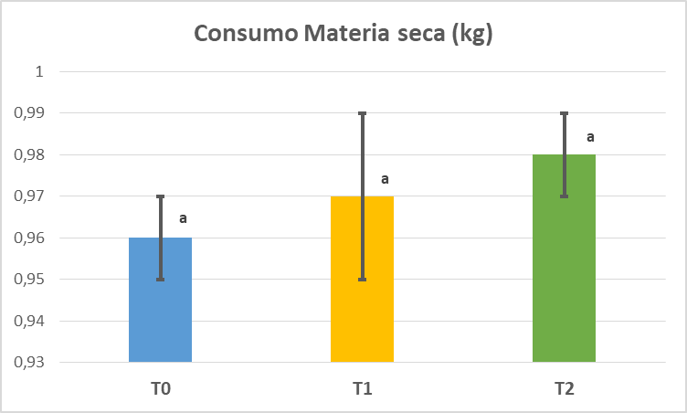
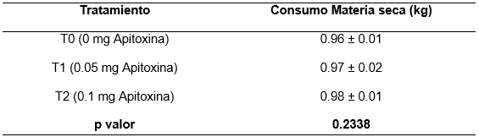
Resultados y Discusión
Figura 10. Consumo promedio de materia seca bajo el efecto de 3 dosis de apitoxina en ovinos Poll Dorset
Consumo de Materia Seca
Tabla 7. Promedio ± desviación estándar de la variable consumo de materia seca evaluado en corderos estabulados raza Poll Dorset

Slide 13
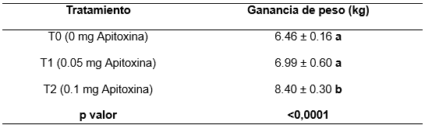
Resultados y Discusión
Figura 11. Ganancia de peso (kg) bajo el efecto de 3 dosis de apitoxina en cordero raza Poll Dorset
Ganancia de Peso Total
Tabla 8. Promedio ± desviación estándar de la variable ganancia de peso total evaluada en corderos estabulados raza Poll Dorset
*Las letras diferentes en las filas indican que existe diferencias estadísticas significativas (p<0.05)

Slide 14
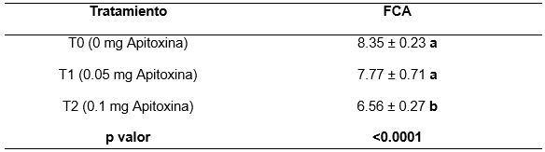
Resultados y Discusión
Figura 12. Factor de conversión alimenticia bajo el efecto de 3 dosis de apitoxina en corderos raza Poll Dorset
Factor de Conversión Alimenticia
Tabla 9. Promedio ± desviación estándar de la variable factor de conversión alimenticia evaluada en corderos estabulados raza Poll Dorset
*Las letras diferentes en las filas indican que existe diferencias estadísticas significativas (p<0.05)

Slide 15
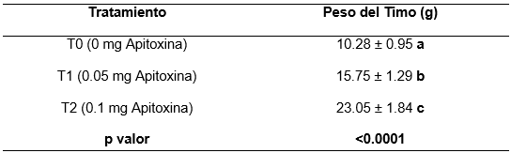
Resultados y Discusión
Figura 13. Peso promedio del timo bajo el efecto de 3 dosis de apitoxina en corderos raza Poll Dorset
Peso del Timo
Tabla 10. Promedio ± desviación estándar de la variable peso del timo evaluada en corderos estabulados raza Poll Dorset
*Las letras diferentes en las filas indican que existe diferencias estadísticas significativas (p<0.05)

Slide 16
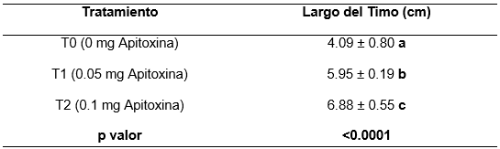
Resultados y Discusión
Figura 14. Largo del timo bajo el efecto de 3 dosis de apitoxina en corderos raza Poll Dorset
Largo del Timo
Tabla 11. Promedio ± desviación estándar de la variable largo del timo evaluada en corderos estabulados raza Poll Dorset
*Las letras diferentes en las filas indican que existe diferencias estadísticas significativas (p<0.05)

Slide 17
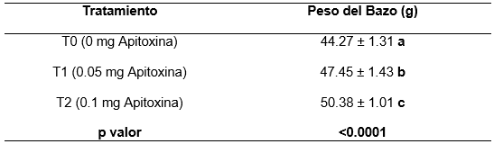
Resultados y Discusión
Figura 15. Largo del timo bajo el efecto de 3 dosis de apitoxina en corderos raza Poll Dorset
Peso del Bazo
Tabla 12. Promedio ± desviación estándar de la variable peso del bazo evaluada en corderos estabulados raza Poll Dorset
*Las letras diferentes en las filas indican que existe diferencias estadísticas significativas (p<0.05)

Slide 18
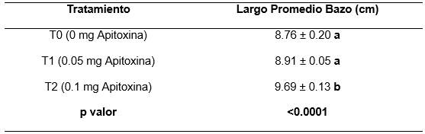
Resultados y Discusión
Figura 16. Largo del bazo bajo el efecto de 3 dosis de apitoxina en corderos raza Poll Dorset
Largo del Bazo
Tabla 13. Promedio ± desviación estándar de la variable largo del bazo evaluada en corderos estabulados raza Poll Dorset
*Las letras diferentes en las filas indican que existe diferencias estadísticas significativas (p<0.05)

Slide 19
Conclusiones
El consumo de materia seca no presentó diferencias significativas bajo la influencia de tres niveles de apitoxina suministrados durante el experimento (F_{2, 14} =1.62; p=0.2338).
Se encontró diferencias significativas para la ganancia de peso total (F_{2,15}=38.15; p<0.0001). Los animales que fueron aplicados el tratamiento T2 presentaron mejores rendimientos en la ganancia de peso total (8.40 ± 0.30 kg) que los otros tratamientos del experimento (Tabla 8).
La conversión alimenticia presentó diferencias significativas entre los diferentes tratamientos suplementados a los corderos raza Poll Dorset (F2, 15 =24.12; p <0.0001). Los corderos suplementados con 0.1 mg de apitoxina presentaron mejor conversión alimenticia (6.56 ± 0.27 kg) que los corderos suplementados con 0 y 0.05 mg de apitoxina (Tabla 9).

Slide 20
Conclusiones
El peso del timo fue estadísticamente distinto para las 3 dosis de apitoxina suplementadas a corderos estabulados raza Poll Dorset (F2, 15=123.42; p <0.0001). La aplicación de 0.1 mg de apitoxina (T2) presentó el mayor peso del timo con 23.05 ± 1.84 g al finalizar el experimento en relación a los otros dos tratamientos (Tabla 10).
El largo del timo difirió en los corderos estabulados raza Poll Dorset con las 3 dosis de apitoxina evaluadas (F2, 15=36.80; p <0.0001). El tratamiento que presentó la mayor longitud del timo fue el T2 (6.88 ± 0.55 cm), frente a los demás tratamientos (Tabla 11).
Se encontró diferencias significativas para el peso del bazo bajo la influencia de las tres dosis de apitoxina suplementadas (F2, 15=35.25; p <0.0001). El peso del bazo que presentó mayor valor (50.38 ± 1.01 g) se obtuvo mediante la aplicación de 0,1 mg de apitoxina (Tabla 12).

Slide 21
Conclusiones
La longitud del bazo presentó diferencias significativas bajo la influencia de las tres dosis de apitoxina evaluadas (F2, 15=76.42; p <0.0001). El tratamiento que obtuvo los mejores resultados con respecto al largo del bazo fue el T2 con 9.69 ± 0.13 cm (Tabla 13).

Slide 22
Recomendaciones
En base a los datos obtenidos en la presente investigación se recomienda el uso de la apitoxina (dosis de 0,1 mg/ml) en corderos para estimular positivamente parámetros productivos como la ganancia de peso y la conversión alimenticia, así como la organometría linfoide en largo y peso del timo y bazo.
Para posteriores evaluaciones se recomienda evaluar el efecto de la apitoxina en ovinos diferente raza, edad, sexo y sistema de producción para determinar su influencia sobre parámetros productivos y los órganos linfoides.
Realizar análisis histológicos con tinciones de hematoxilina-Eosina (HE) para identificar en los órganos linfoides de los animales suministrados con apitoxina vía parenteral, tanto el tipo de células y tejidos como la morfología correspondiente a los mismos.
Por otro lado, se recomienda determinar el efecto de la apitoxina sobre la palatabilidad, color, olor y sabor de la carne mediante la selección de un método de análisis sensorial de acuerdo a las características del producto final.

Slide 23


Agradecimientos

